Slide 1
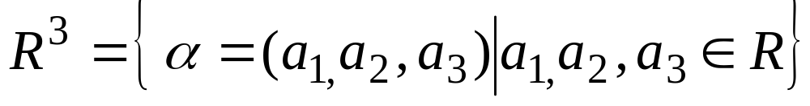
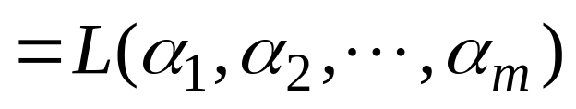
向量空间
一、向量空间及其子空间
1.定义：设V是n维向量的非空集合，如果V对于向量加法
及数乘两种运算封闭，即：
则称集合V为n维向量空间,简称为向量空间。
例如：

Slide 2
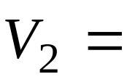
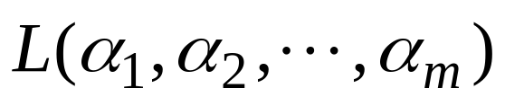



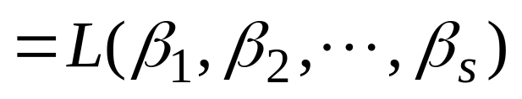
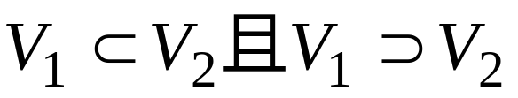
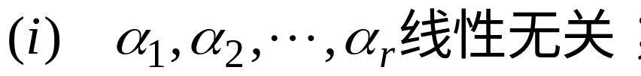
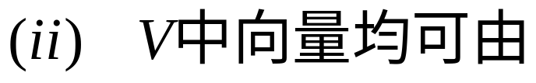
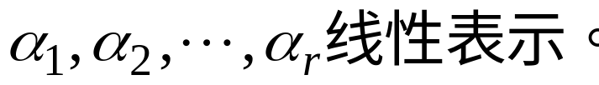

2.子空间：W、V 为 向量空间，若W⊂ V，则 称 W 是V 的子空间。
如
都是 的子空间。
例：
只需证明
向量空间的基与维数
定义：
满足
基中所含向量个数 r 称为向量空间的维数。

Slide 3
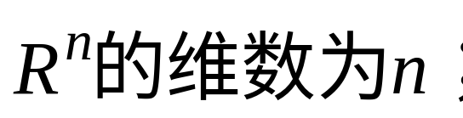
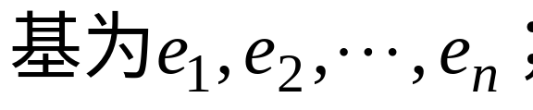
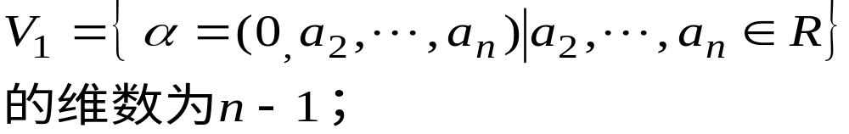
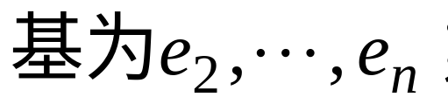
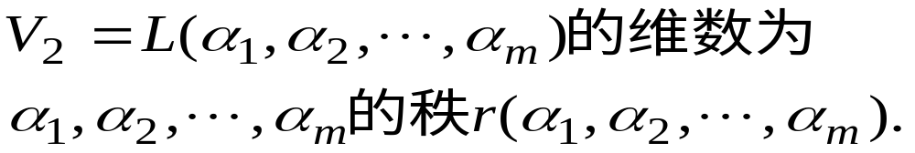
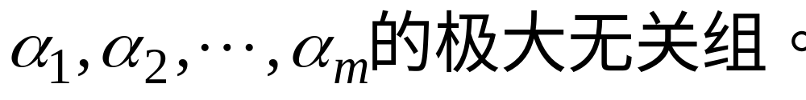
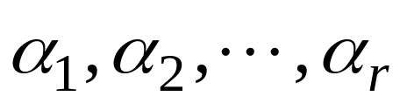

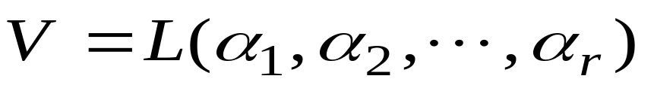
基为
若向量空间的基为

Slide 4
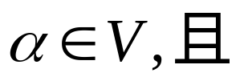
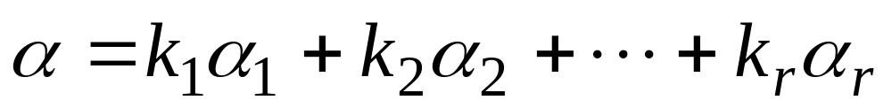



向量在基下的坐标
定义：设
是向量空间V 的基，
注：1.向量在一组确定的基下的坐标是惟一的。（为什么？）
2.向量空间的基不惟一,因此,向量在不同基下的坐标也不一样。
你能推导出向量在不同基下的坐标变换式吗？
3.向量在一组基下的坐标如何求？
一般有两种求法：待定系数法与矩阵方程法。

